Slide 1
Как выбрать конкретное
улучшение перевозок
Три богатыря
Notes:
Кейс А3 «Как выбрать конкретное улучшение перевозок». Команда «Три богатыря».
Источники:
Расчётная версия 10.11.2026, материалы проекта. Сценарии не являются измеренной экономией компаний. Визуальный референс: https://ru.pinterest.com/pin/920352873876202787/ . Фотографические вырезки созданы Imagegen, это иллюстрации, а не фотографии конкретного эпизода.

Slide 2
МАИ / КЕЙС A3
02 / 08
ПРОБЛЕМА: ЗАДЕРЖКА ПРИЁМА
СОЗДАЁТ РАСХОДЫ ПОРТА ВАНИНО
ОЖИДАНИЕ НА ПОДХОДАХ К ПОРТУ
226 293,60 ₽
Когда выгрузочные пути заняты, порт не может принять следующие вагоны. Партия ждёт на путях общего пользования. При задержке по причинам порта возникает плата РЖД.
Декабрь 2024 — январь 2025
Дело А73-69/2026
943 495,20 ₽
Слева — основная плата, взысканная с Ванино в пользу РЖД в двух судебных делах. Это подтверждает денежные последствия задержек, но не задаёт тариф для любой партии.
Апрель 2025 / А73-5756/2026
Получатель платежа — РЖД, плательщик — порт. Эти суммы не являются доказанной экономией проекта.
Notes:
Паспорт проекта, страница1: А73-69/2026, плата226293.60₽; А73-5756/2026,943495.20₽. Не предотвращённые пени. Дополнительный эпизод: дело А73-6127/2025: невозможность приёма Ванино и недостаток складских площадей. Четыре суток исключены из просрочки РЖД по причинам грузополучателя. Эпизод подтверждает механизм проблемы, а не текущую очередь или затраты модельной партии. Формулировка гипотезы соответствует принятой командой 10.11.2026.
Источники: https://sudact.ru/arbitral/doc/ec7zyp6I456I/
Расчётная версия 10.11.2026, материалы проекта. Сценарии не являются измеренной экономией компаний. Визуальный референс: https://ru.pinterest.com/pin/920352873876202787/ . Фотографические вырезки созданы Imagegen, это иллюстрации, а не фотографии конкретного эпизода.

Slide 3
МАИ / КЕЙС A3
03 / 08
ГИПОТЕЗА РЕШЕНИЯ
ДОСЛОВНО ИЗ ПАСПОРТА ПРОЕКТА
До подхода партии сравнить ожидание в Ванино с переводом в Советскую Гавань.
ВАНИНО
Ожидание приёма
СОВЕТСКАЯ ГАВАНЬ
Перевод партии
УСЛОВИЕ ВЫБОРА
Переводить, если он дешевле и подтверждена доставка тому же получателю в согласованный срок.
Проверяем снижение будущих расходов Ванино относительно ожидания. Получатель и согласованный срок доставки сохраняются.
Notes:
Дословная формулировка из A3_passport.pdf, страница1, раздел «Гипотеза решения». Последующее описание поясняет транспортную операцию и критерий сравнения.
Источники:
Расчётная версия 10.11.2026, материалы проекта. Сценарии не являются измеренной экономией компаний. Визуальный референс: https://ru.pinterest.com/pin/920352873876202787/ . Фотографические вырезки созданы Imagegen, это иллюстрации, а не фотографии конкретного эпизода.

Slide 4
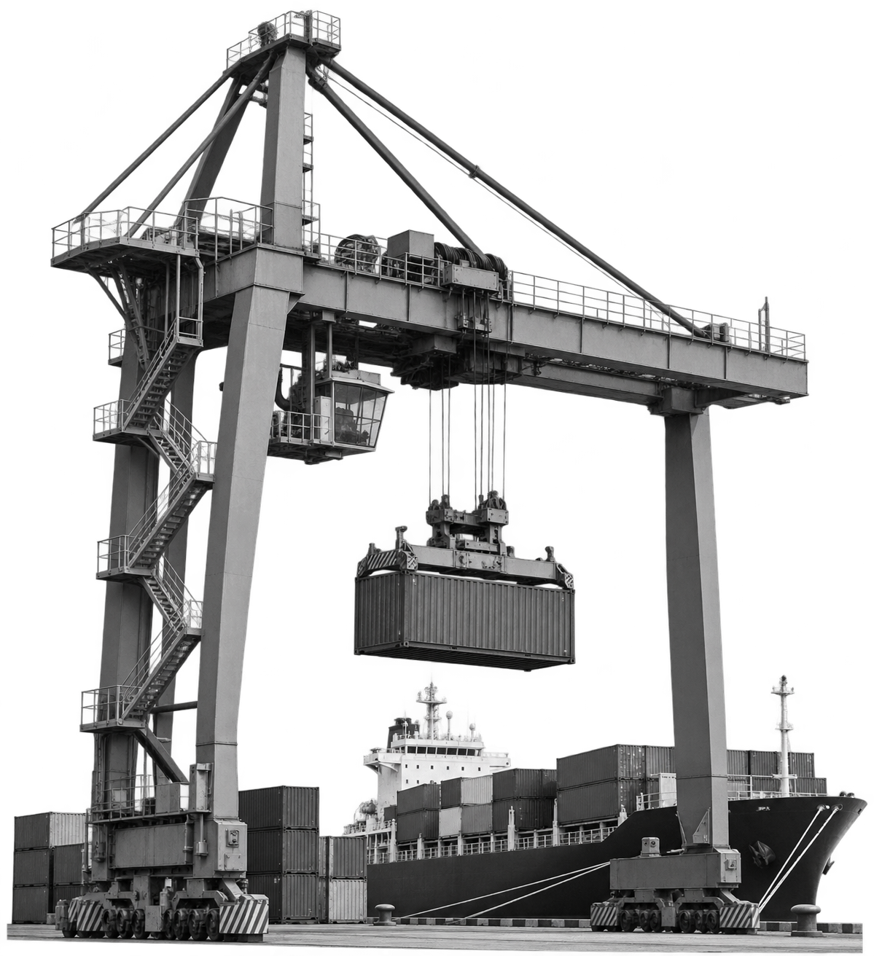
МАИ / КЕЙС A3
04 / 08
РЕШЕНИЕ: РАННИЙ ВЫБОР
МЕСТА ОБРАБОТКИ ПАРТИИ
01
ПРОВЕРИТЬ ВОЗМОЖНОСТЬ
Подтвердить приём всей партии в Советской Гавани, морской рейс к тому же получателю и срок.
02
СРАВНИТЬ ДВА ВАРИАНТА
Посчитать будущие расходы ожидания и перевода: обработку, хранение, ж/д операции и платежи.
03
ПРИНЯТЬ РЕШЕНИЕ
Переводить только при меньших расходах. Ванино сохраняет договор клиента и заказывает обработку у соседа.
Продукт — дашборд сравнения вариантов. Ожидание задаётся сценарием; точность прогноза очереди пока не проверена.
Notes:
Паспорт, страницы1–3. Альтернатива — обработка у совместимого терминала Советской Гавани. До решения нужны полная смета и подтверждённая цепочка до получателя. Свободная годовая мощность не заменяет подтверждённое окно партии.
Источники:
Расчётная версия 10.11.2026, материалы проекта. Сценарии не являются измеренной экономией компаний. Визуальный референс: https://ru.pinterest.com/pin/920352873876202787/ . Фотографические вырезки созданы Imagegen, это иллюстрации, а не фотографии конкретного эпизода.

Slide 5
МАИ / КЕЙС A3
05 / 08
СРАВНЕНИЕ РАСХОДОВ
ПАРТИИ ИЗ 20 КОНТЕЙНЕРОВ
Различающиеся расходы, ₽ | Ждать 4 суток | Передать сейчас
Обработка в Ванино: избегаемая часть | 294 678,40 | 0,00
Перевалка в Советской Гавани | 0,00 | 350 000,00
Ж/д перевод и оформление | 0,00 | 120 000,00
Хранение у другого терминала | 0,00 | 20 000,00
Плата за нахождение вагонов | 64 260,00 | 11 275,00
ИТОГО | 358 938,40 | 501 275,00
Перевод дороже на 142 336,60 ₽: при этих условиях выбираем ожидание.
Общие для вариантов расходы исключены. Избегаемая часть затрат Ванино = 50% выручки: это допущение.
Notes:
Сравнение будущих различающихся затрат по паспорту, страница2, с исправленным временем первого вагона setup+1/q. Ожидание294678.40+64260=358938.40. Перевод350000+120000+20000+11275=501275. Разность142336.60. Эквивалентная чистая доплата206596.60=501275−294678.40; эффект64260−206596.60=−142336.60. Партия20C40 на20платформах, договор клиента сохранён. Все коммерческие сценарные параметры требуют подтверждения.
Источники:
Расчётная версия 10.11.2026, материалы проекта. Сценарии не являются измеренной экономией компаний. Визуальный референс: https://ru.pinterest.com/pin/920352873876202787/ . Фотографические вырезки созданы Imagegen, это иллюстрации, а не фотографии конкретного эпизода.

Slide 6
МАИ / КЕЙС A3
06 / 08
КОГДА ГИПОТЕЗА РАБОТАЕТ
В РАСЧЁТНОМ ПРИМЕРЕ
ЭФФЕКТ ВАНИНО / ТЫС. ₽
СЦЕНАРНЫЕ ВХОДЫ
17 500 ₽ / контейнер у соседа
120 000 ₽ за перевод партии
20 000 ₽ за хранение партии
Избегаемые затраты: 50% выручки
При 4 сутках перевод дороже
на 142,3 тыс. ₽. При 14 сутках
он дешевле на 61,5 тыс. ₽.
4 и 14 суток — сценарии, а не прогноз. Положительный результат требует подтверждённых затрат, приёма и рейса.
Notes:
Портовые сценарии: четыре суток −142336.60₽, четырнадцать +61523.40₽. Сохранённая выручка сокращается в разности. Избегаемые расходы Ванино294678.40₽=20×29467.84×50%. Расходы альтернативы350000+20000+120000+11275=501275₽; чистая доплата206596.60₽. Плата ожидания64260/268120₽. Цена17500 сценарная: публичное от14000×1.25. 50%, перевод, хранение и периоды — допущения; не измеренные затраты.
Источники: https://www.vaninoport.ru/contracts.html
https://bunker-port.ru/prices
Расчётная версия 10.11.2026, материалы проекта. Сценарии не являются измеренной экономией компаний. Визуальный референс: https://ru.pinterest.com/pin/920352873876202787/ . Фотографические вырезки созданы Imagegen, это иллюстрации, а не фотографии конкретного эпизода.

Slide 7
МАИ / КЕЙС A3
07 / 08
ИНТЕРЕСЫ УЧАСТНИКОВ
ПРОВЕРЯЕМ РАЗДЕЛЬНО
ВАНИНО
РЖД
ТЕРМИНАЛ И КЛИЕНТ
Выгода возникает, когда избегаемые платежи и собственные затраты выше расходов на перевод и обработку у соседа.
Может сократить реальные расходы на задержанные вагоны и занятые пути. Снижение платы порта одновременно уменьшает доход РЖД.
Терминал получает оплату работы, но несёт затраты. Грузовладельцу важны полная цена доставки, сохранение получателя и срока.
Сохраняет договор клиента.
Один платёж нельзя считать общей экономией.
Выручка терминала не равна прибыли.
Компенсации перераспределяют результат между компаниями и требуют соглашения. Выгода всех сторон пока не доказана.
Notes:
Паспорт, страница3: сокращение платежа порта не означает одинаковой выгодыРЖД и прочих сторон. Полная модель дополнительно учитывает хранение и вагонного оператора. Переводы между участниками погашаются в общем результате; экономию создают только сокращение реальных затрат или дополнительная работа.
Источники:
Расчётная версия 10.11.2026, материалы проекта. Сценарии не являются измеренной экономией компаний. Визуальный референс: https://ru.pinterest.com/pin/920352873876202787/ . Фотографические вырезки созданы Imagegen, это иллюстрации, а не фотографии конкретного эпизода.

Slide 8
МАИ / КЕЙС A3
08 / 08
КАК ПРОВЕРИТЬ РЕШЕНИЕ
НА РЕАЛЬНОЙ ПЕРЕВОЗКЕ
//01
ПОЛУЧИТЬ ДАННЫЕ
Котировки, договоры, подход партии и морской рейс.
//02
СВЕРИТЬ ВАРИАНТЫ
Один объём, получатель и срок; полные расходы.
//03
ПРОВЕРИТЬ НА ИСТОРИИ
Разобрать прошлые задержки по доступным тогда данным.
//04
ПРОВЕСТИ ПИЛОТ
Один поток и два терминала: время, платежи, срывы срока.
Перевод отклоняем, если сосед тоже занят, нет подходящего судна,
мешает общий ж/д подход или не сохраняется срок получателя.
Пилот не проведён. До 40 вагонов/сутки — мощность, не свободное окно. Избегаемые расходы = 50% выручки — допущение.
Продукт: дашборд сравнения двух вариантов. ИИ: Codex — расчёты; Imagegen — иллюстрации.
Notes:
Четыре этапа дорожной карты и ограничения перенесены из паспорта A3_passport.pdf, страница3. Практический продукт: дашборд сравнения расходов и воспроизводимый расчёт. Фактическое окно, рейс, смета и согласие сторон отсутствуют; пилот не проводился. Экономика, математическое моделирование и программирование применены для сравнения будущих затрат, поиска порога и чувствительности.
Источники:
Расчётная версия 10.11.2026, материалы проекта. Сценарии не являются измеренной экономией компаний. Визуальный референс: https://ru.pinterest.com/pin/920352873876202787/ . Фотографические вырезки созданы Imagegen, это иллюстрации, а не фотографии конкретного эпизода.

